Slide 1
Lectures & Lesroosters
Kenneth, Linsey en Nadja

Slide 2

Toestandsruimte
145 zaalsloten: 5 (dagen) * 4 (tijdsloten) * 7 (zalen) + 5 (avondsloten)
129 activiteiten
$\frac{145!}{129!∗6!}$ = $\left({145 \atop 129}\right)$ = 7.7324047672×10²⁰

Slide 3
Grenzen
Bovengrens
theoretische bovengrens
1580 = 1000 (geldig rooster)
+ 20 * 29 ( alle vakken die optimaal zijn verdeeld)
aangepaste bovengrens
1400 = 1000 (geldig rooster)
+ 20 * 20 (optimale verdeling van vakken met 2, 3 of 4 activiteiten)

Slide 4
Grenzen
Ondergrens
theoretische ondergrens
-4946 = 1000 (geldig rooster)
– 1000 (vakspreiding; alle activiteiten tijdens 1 tijdslot)
– (6 – 1) * 609 (roosterconflicten; alle activiteiten tijden 1 tijdslot)
– 1901 (zaalconflict; alle activiteiten in kleinste zaal)

Slide 5
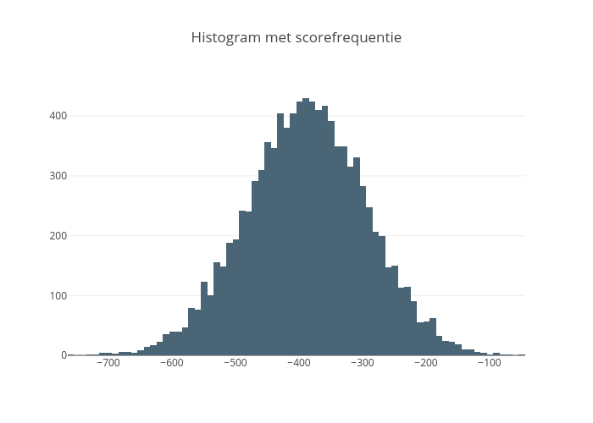
Random sampling
Geen bonuspunten
10.000 iteraties
Bins met breedte van 10
Gemiddelde: -388.62
Standaardafwijking: 94.66
Mediaan: -388
Maximum: -51
Minimum: -764

Slide 6
Algoritmes
Constructive algoritme
Depth-first:
Nadeel: te grote toestandsruimte
Search algoritme
Hill climbing:
Nadeel: lokale optima
Tabu search:
Veel rekentijd en geheugengebruik
Simulated annealing:
Probabilistisch en goed voor grote toestandsruimte
Genetic algorithm

Slide 7
Genetic algorithm - Principe
Neem 2 ouders
Random keuze tussen recombinatie of mutatie
Oudesr krijgen zo twee kinderen
2 kinderen en 2 ouders
Kies de beste om 2 om als ouder te dienen voor de volgende interatie
Herhaal dit totdat stop conditie is bereikt

Slide 8
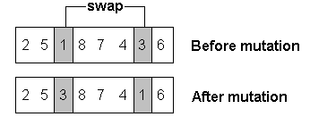
Genetic algorithm - Mutatie
Mutatie binnen de ouder
Neem een rooster
Wissel twee vakken willekeurig om

Slide 9
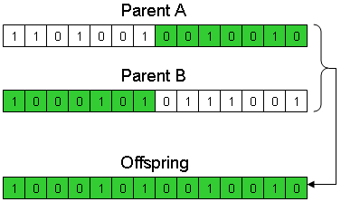
Genetic algorithm - Recombinatie
selecteer een random aantal activiteiten van ouder-1
Kopieer deze random activiteiten naar een nieuw kind-rooster op precies hetzelfde zaalslot (tijd en zaal)
Bij ouder-2 verwijder alle activiteiten die al zijn geplaatst door ouder-1
Plaats de overgebleven activiteiten van rooster-2 in het kind-rooster, als er conflicts zijn(er is al in activiteit geroosterd in het zaalslot) pak dan het dichtstbijzijnde vrije zaalslot.
Herhaal de stappen, maar begin dan met ouder-r2 in plaats van ouder-1

Slide 10
Genetic algorithm – Mogelijke parameters
Stop conditie: hoeveel iteraties
Kans op mutatie of recombinatie
Mutatie: hoeveel activiteiten wissel je van plaats

